Slide 1
Javascript
MBP 214 Web Programlama
Bahar 25-26
İEU Bilgisayar Prog.

Slide 2
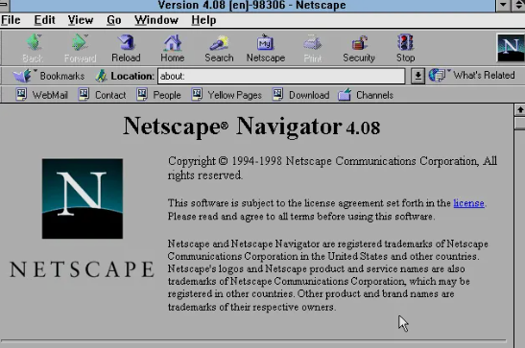
JavaScript
Javascript , Netscape firması tarafından C dilinden esinlenilerek yazılmıştır. LiveScript & Netscape Navigator
Yazılma amacı Html'in sahip olmadığı bazı özelliklerin web sayfalarında kullanılmak istenmesidir
Java programlama dilinden tamamen farklıdır karıştırmayınız. JavaScript sadece isim babası

Slide 3
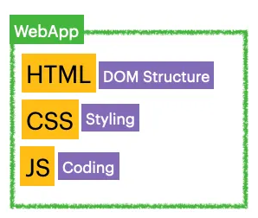
JavaScript Amacı
Web Sayfası = İçerik (HTML) + Sunum (CSS) + Etkileşim (JS)
Etkileşim: Kullanıcı bir butona tıkladığında formun onaylanması, açılır menülerin çalışması veya bir "beğen" butonunun anında renk değiştirmesi JS ile olur.
Dinamik İçerik: Sayfayı yenilemeden verilerin güncellenmesini sağlar (örneğin, canlı skorlar veya mesajlaşma uygulamaları).
Hız: İşlemlerin çoğu kullanıcının bilgisayarında (istemci tarafında) gerçekleştiği için sunucu yükünü azaltır ve hızı artırır.
Modern API'ler: Coğrafi konum (GPS), kamera erişimi ve ses işleme gibi gelişmiş özellikleri tarayıcıya taşır.

Slide 4
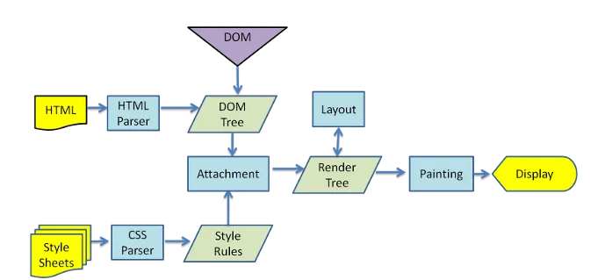
Web Tarayıcıda Nasıl Render Edilir?
Ayrıştırma (Parsing): Tarayıcı HTML'i okuyarak DOM ağacını, CSS'i okuyarak CSSOM ağacını oluşturur.
JS Engine Devreye Girer: Tarayıcının içindeki JavaScript motoru (örneğin Chrome'daki V8 motoru) kodu satır satır okur.
Engelleme (Blocking): Varsayılan olarak, tarayıcı bir <script> etiketiyle karşılaştığında HTML'i okumayı durdurur, JS'yi indirir ve çalıştırır. (Bu yüzden performans için JS dosyaları genellikle sayfanın en altına konur).
İşleme Ağacı (Render Tree): DOM ve CSSOM birleşerek "Render Tree"yi oluşturur. JS bu ağaç üzerinde bir değişiklik yaparsa (örneğin bir elementi gizlerse), tarayıcı sayfayı yeniden çizer (Repaint veya Reflow).

Slide 5
Nasıl Kullanılır?
Dahili (internal)
Harici (external)
<html> içinde <script> taglerine yazılarak
.js uzantılı bir dosya oluşturup HTML'e bağlanarak.
<script src=“script.js"></script>

Slide 6
Harici Kullanım - JavaScript Kodlarını Kaynak Dosyada Saklamanın Avantajları
Kolay Bakım ve Güncelleme: Eğer aynı kodlar ana sayfa ve tüm alt sayfalarda kullanılıyorsa, kaynak dosya kullanmadığınızda bir değişiklik yapmak için her sayfadaki kodu tek tek düzenlemeniz gerekir. Ancak harici bir dosya kullanırsanız, sadece bu tek dosyayı değiştirmeniz yeterli olur.
Zaman Tasarrufu: Değişiklik ihtiyacı duyulduğunda her sayfayı ayrı ayrı düzenlemek çok fazla zaman alacaktır. Harici dosya yapısı bu süreci hızlandırır.
Kod Düzeni (Temiz Kod): Projenizdeki kod karmaşasından kurtulmanızı sağlar ve HTML yapınızın daha okunabilir kalmasına yardımcı olur.
Hata Tespiti: Hataları ayıklamak ve tespit etmek merkezi bir dosya üzerinden çok daha kolaydır.
src Özniteliği Kullanımı: Harici dosyalar her sayfaya <script src="..."> özniteliği kullanılarak kolayca dahil edilebilir.

Slide 7
Javascript
Javascript kodlarını yazmak için Windows kullanıcıları için NotePad yeterlidir.
Genellikle yazım tarzı şu şekildedir:
<script>
JavaScript kodlar
</script>
Kullanılacak yere göre Html'in içerisinde kullanılır. Fakat genelde <head>...</head> etiketleri arasında kullanılır.
Javascript kodları bittiğinde elinizde asla kendi başına çalışan uzantısı exe veya com olan bir dosya olmaz.
Her zaman için tarayıcı tarafından yorumlanması gerekir. Yorumlanması demek Javascript kodunun çalışması anlamındadır.
<script language="javascript" src=“ornek.js" type="text/javascript"> </script>

Slide 8
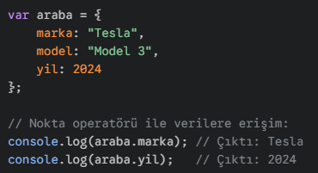
JavaScript Söz Dizimi Kuralları
JavaScript'in söz dizimi C, C# ve Java dillerine benzerlik gösterir.
Noktalı Virgül (;): JavaScript'te her bir komut satırı (deyim) ; ile bitmelidir. Örneğin: var i = 10;.
Büyük-Küçük Harf Duyarlılığı: Dil yapısı gereği büyük ve küçük harfler birbirinden farklı algılanır.
Nokta (.) Operatörü: Bir nesnenin özelliklerine veya metotlarına erişmek için kullanılır.
Açıklama Satırları (Comments): Tarayıcı tarafından işlenmeyen, sadece geliştiriciye not bırakmak için kullanılan bölümlerdir.
  Tek satırlı açıklama: // karakteri ile başlar.
  Çok satırlı açıklama: /* ile başlar ve */ ile biter.

Slide 9
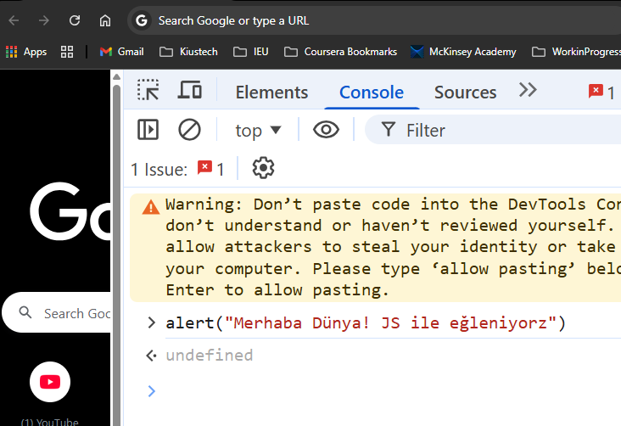
JavaScript Nerede Çalışır? (Mutfak: Browser Console)
JavaScript'in en güzel yanı, hiçbir program kurmadan doğrudan Tarayıcıda (Browser) çalışmasıdır.
Tarayıcı >> F12 ( İncele) >> Network altında yüklene dosyaları inceleyerek JS dosyasını görüntüleyebilirsiniz.

Slide 10
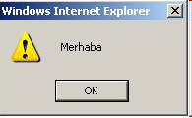
Javascript-Alert İkaz Metodu
  Alert yöntemi, kullanıcıya bir uyarı mesajı ve bir OK düğmesi görüntülemek için kullanılır
  alert (“Merhaba”);

Slide 11
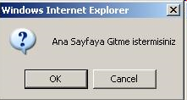
Javascript-Confirm Metodu
  Confirm yöntemi OK ve Cancel düğmelerine sahip bir mesaj görüntülemek için kullanılır. Ok basarsa True, Cancel’ a basılırsa false döndürür.
    confirm("Onayliyormusunuz?")

Slide 12
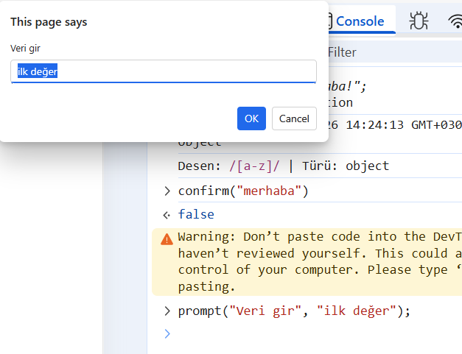
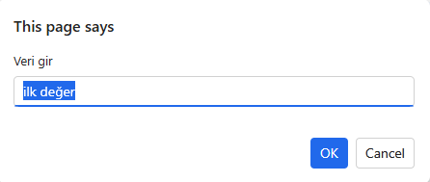
Javascript-Prompt Metodu
  Kullanıcı girdilerini almak için bir iletişim kutusunu görüntüler.
    prompt ("Veri gir","ilk deger");

Slide 13
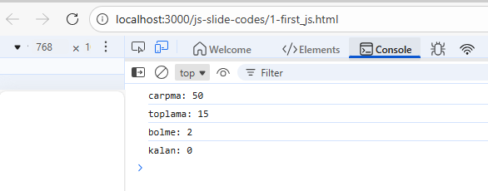
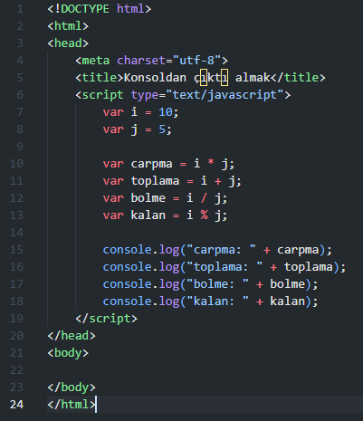
İlk Kod - Dahili
js-slide-codes >> 1-first_js.html
Kodun Analizi
Değişken Tanımlama: i değişkenine 10, j değişkenine ise 5 değeri atanmış.
Matematiksel İşlemler:
  Çarpma (*): $10 \times 5 = 50$
  Toplama (+): $10 + 5 = 15$
  Bölme (/): $10 / 5 = 2$
  Mod Alma (%): 10'un 5'e bölümünden kalan 0
Konsol Çıktısı: console.log() komutu, yanındaki metinle hesaplanan sonucu birleştirerek tarayıcının geliştirici araçları kısmına yazdırır.
KOD: h2_sunum_kodlar >> 1-ilk_kod.html

Slide 14
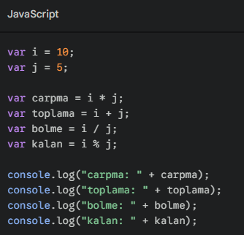
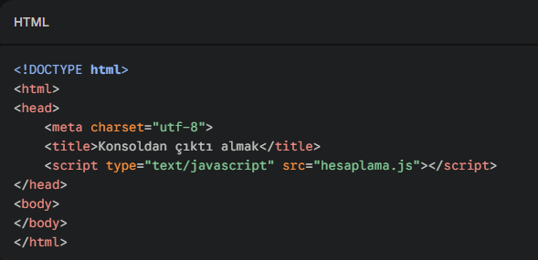
İlk Kod - Harici
KOD: h2_sunum_kodlar >> 2-ilk_kod-harici.html

Slide 15
JS Temelleri
Değişkenler
  İsimlendirme
  Kapsam
Veri Türleri
Tür Dönüşümleri
Operatörler

Slide 16
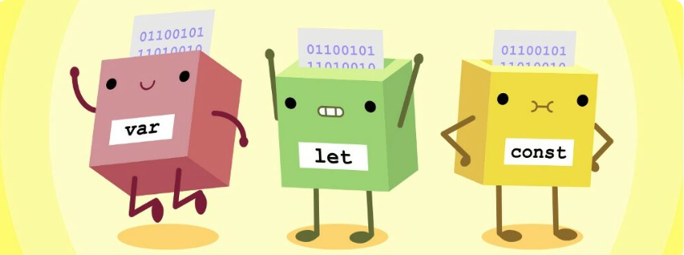
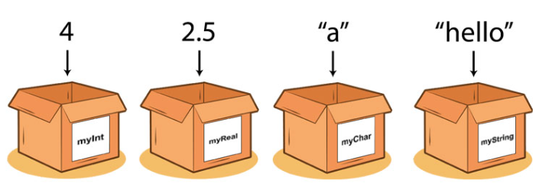
Değişkenler: Verinin "Saklama Kapları"
Bilgisayarın hafızasında (RAM) bir yer ayırıp içine bir isim verip değer koymaktır.
Bir taşınma kolisi gibi düşünün;
  üzerine "Mutfak Eşyaları" yazarsınız (Değişken adı) ve
  içine tabakları koyarsınız (Değişken değeri).
var, değişken tanımlamak için kullanılan eski bir yöntemdir.
let, değişken tanımlamak için kullanılan yeni bir yöntemdir.
const, değişken değerinin sabit olduğunu belirtir ve herhangi bir değişikliğe izin vermez.

Slide 17

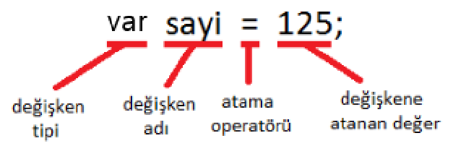
Değişken Adı Kuralları
Değişken isimleri Türkçe karakter içermemelidir.
Değişken isimleri büyük ve küçük harf duyarlıdır.
Değişken isimlerinde ilk karakter bir sayı olamaz.
Değişken isimlerinde JavaScript etiketleri kullanılamaz.
Değişken isimlerinde sayı, harf, alt çizgi ve dolar işareti kullanılabilir;
Boşluk, noktalama işareti veya sembol kullanılamaz.

Slide 18
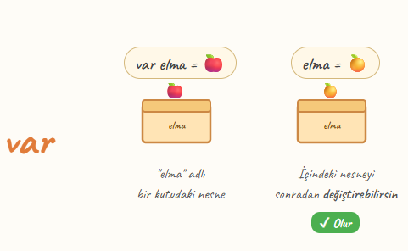
var
JS'in ilk yıllarından beri var olan emektar komut.
Dikkat edilmesi gereken bir tür!!!
Bir değişkeni var ile tanımlarsanız, aynı isimle tekrar tanımlamanıza izin verir.
Kapsam (Scope): var biraz gezentidir; bir fonksiyonun içinde değilse her yerden erişilebilir (Global Scope).
KOD: h2_sunum_kodlar >> 3-degiskenler.html

Slide 19
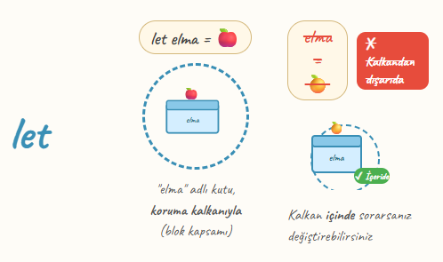
let
Modern JavaScript (ES6) ile gelen, günümüzde en çok kullanılan değişken tanımlama yöntemidir.
Aynı isimle ikinci kez tanımlama yapmanıza izin vermez, hata fırlatır.
Kapsam (Scope): Sadece bulunduğu süslü parantezlerin { } içinde yaşar. Odadan dışarı çıkmaz.
KOD: h2_sunum_kodlar >> 3-degiskenler.html

Slide 20
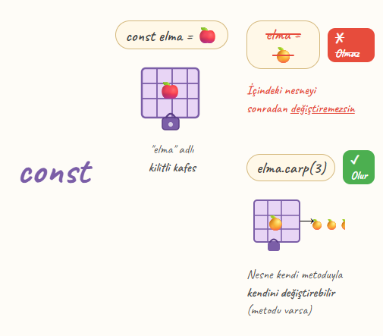
const
Asla değişmez
İngilizce "Constant" (Sabit) kelimesinden gelir.
Özelliği: Bir kez değer atadınız mı, bir daha asla değiştiremezsiniz.
Kullanım Yeri: Pi sayısı gibi sabitler, veritabanı bağlantı bilgileri gibi değişmesini istemediğimiz her yer.
KOD: h2_sunum_kodlar >> 3-degiskenler.html

Slide 21
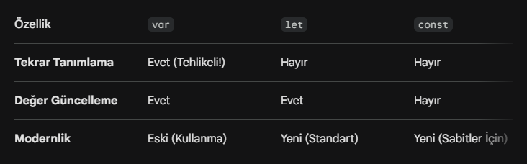
var – let – const karşılaştırma
var, değişken tanımlamak için kullanılan eski bir yöntemdir.
let, değişken tanımlamak için kullanılan yeni bir yöntemdir.
const, değişken değerinin sabit olduğunu belirtir ve herhangi bir değişikliğe izin vermez.

Slide 22
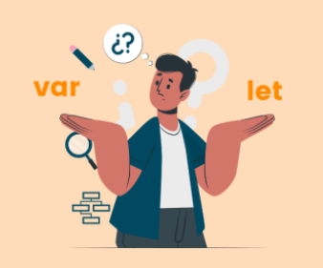
Dikkat!!! - "Hata Yaparsan Yanarsın" Köşesi: Hoisting (Yukarı Çekme)
var ile tanımlanan bir değişken, siz onu daha yazmadan kodun en başında varmış gibi davranabilir (Hoisting).
  Ama let ve const duyarlı ve anlayışlıdır; onları yazmadan onlara seslenirseniz size "Tanımıyorum ki!" derler.
let ve const kullanın!
  var kapsamı çok geniş
  var Yeniden değer verilmesi kontrolü zorlu
  var Hoisting
KOD: h2_sunum_kodlar >> 3-degiskenler.html

Slide 23
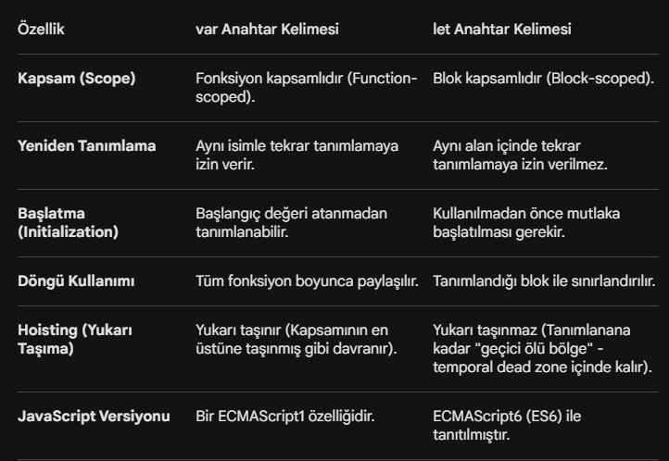
VAR / LET Kıyaslaması

Slide 24
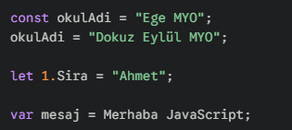
Koddaki Hata nedir?
const ile tanımlanan değer değiştirilemez.
Değişken isimleri rakamla başlayamaz.
String (metin) ifadeler tırnak içine alınmalıdır ("Merhaba...").

Slide 25
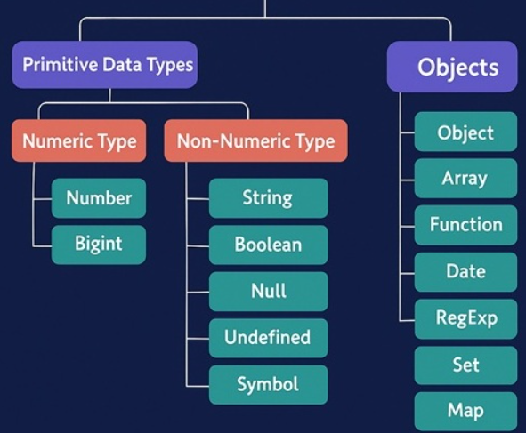
Veri Tipleri: "Kutunun İçinde Ne Var?"
JavaScript'te veri tipleri, kolinin içine koyduğumuz eşyanın cinsi gibidir.
JavaScript "dinamik" bir dildir.
Yani bir değişkenin içine önce bir sayı, sonra bir metin koymanıza pek kızmaz (ama biz yine de düzenli olalım!).

Slide 26
Veri Tipleri
İlkel Veri Tipleri (Primitive Data Types)
Nesneler (Objects) –
İçlerinde birden fazla değer ve hatta fonksiyon barındırabilirler.
Sayısal Tipler (Numeric)
  Number: Her türlü sayı. 10, 3.14, -5. JavaScript'te tam sayı/ondalıklı sayı ayrımı yoktur, hepsi "Number"dır.
  BigInt: Çok ama çok büyük sayılar için kullanılır. Normal Number tipinin kapasitesini aşan (2^53'ten büyük) sayılarda sonuna n ekleyerek kullanılır.
Sayısal Olmayan Tipler (Non-Numeric)
  String: Metinler. Tırnak içindeki her şey: "Merhaba Dünya".
  Boolean: Mantıksal anahtarlar. Sadece true veya false.
  Null: "Bilerek boş bırakılmış" demektir. Bir değişkenin değerinin boş olduğunu kasten belirtmek için biz atarız.
  Undefined: "Henüz tanımlanmamış" demektir. Bir değişken oluşturulmuş ama içine değer konmamışsa JS otomatik olarak bunu atar.
Object (Nesne): { anahtar: değer } şeklinde çalışan temel yapı. Örn: { ad: "Volkan", yas: 40 }.
Array (Diziler): Listelerdir. Köşeli parantez içinde tutulur. Örn: ["Elma", "Armut", "Muz"].
Function (Fonksiyonlar): Aslında JS'de fonksiyonlar da birer objedir! Kod bloklarını saklar ve istediğimizde çalıştırır.
Date: Tarih ve saat bilgilerini tutan özel nesneler.
RegExp: Düzenli ifadeler. Metinler içinde karmaşık arama ve değiştirme (örn: e-posta kontrolü) yapmak için kullanılır.
Set: İçinde aynı değerden sadece bir tane barındıran özel listeler. (Tekrar eden eleman istemediğimizde kullanırız).
Map: Objeye benzer ama anahtar kısmına sadece metin değil, her şeyi koyabildiğimiz gelişmiş sözlük yapılarıdır.
KOD: h2_sunum_kodlar >> 4-veri_turleri.html

Slide 27
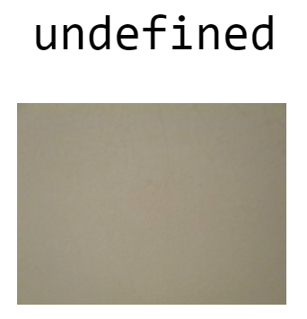
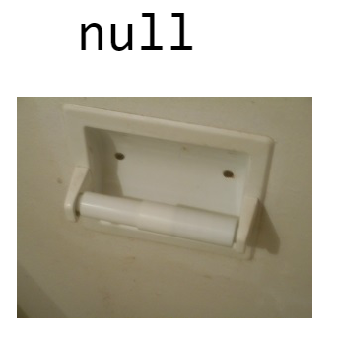
Null vs Undefined
Null
Undefined
Bir kutu var, içini özellikle biz boşalttık ve "burası şimdilik boş kalsın" dedik (Kutunun içine "BOŞ" etiketi koyduk).
Bir kutu var ama içi boş, henüz bir şey koymadık (Kutuyu açtın, boş çıktı).
KOD: h2_sunum_kodlar >> 4-veri_turleri.html

Slide 28
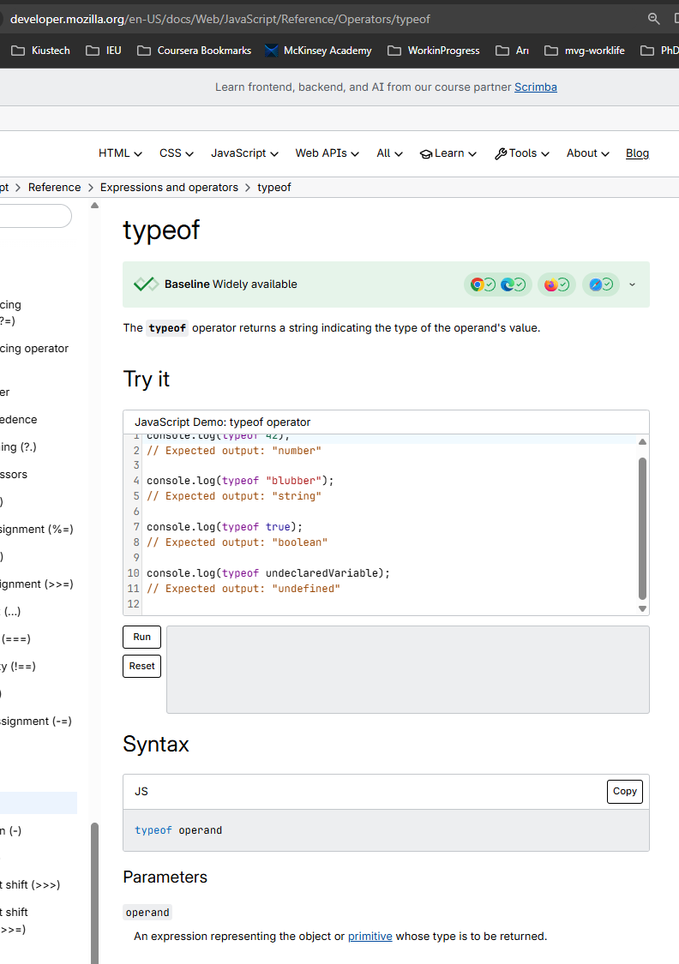
Veri Türünü Tespit
Typeof()
  https://developer.mozilla.org/en-US/docs/Web/JavaScript/Reference/Operators/typeof
  işlenenin (operand’ın) değerinin türünü belirten bir string (metin) döndürür.
KOD: h2_sunum_kodlar >> 4-veri_turleri.html

Slide 29
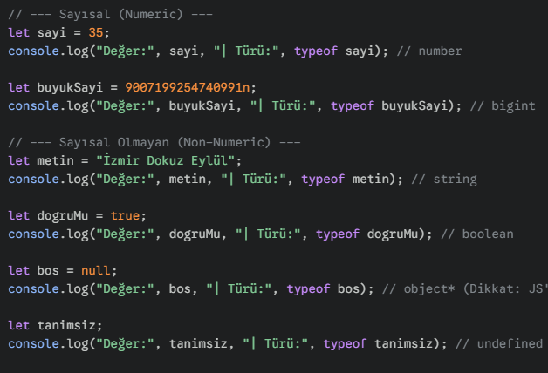
İlkel Veri Tipleri (Primitive Data Types) Örnekleri
KOD: h2_sunum_kodlar >> 4-veri_turleri.html

Slide 30
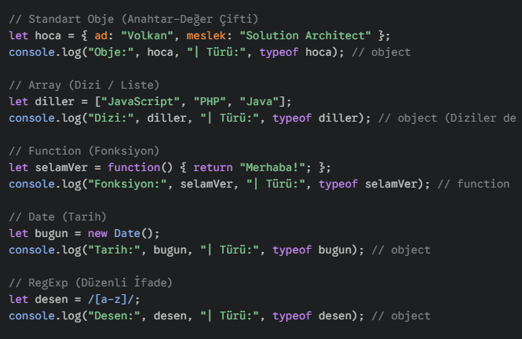
Nesneler (Objects) Örnekleri
KOD: h2_sunum_kodlar >> 4-veri_turleri.html

Slide 31
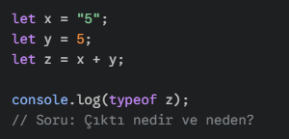
Haydi Cevapla

Slide 32

“typeof null” Tuzağı
JS ilk sürümlerinden kalan bir hata nedeniyle object döner. Ama biz biliyoruz ki null aslında bir Primitive (İlkel) veri türüdür. Yani bu bir "yazılımsal hata" klasiğidir!
KOD: h2_sunum_kodlar >> 4-veri_turleri.html

Slide 33
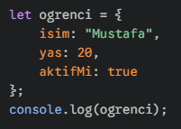
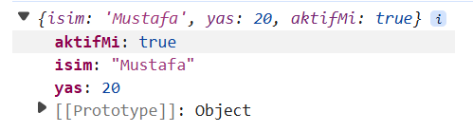
Sınıf Çalışması
Kendi isim, soyad, yaş ve öğrenci olup olmadığınızı içeren bir ogrenci objesi oluşturun ve console.log ile yazdır

Slide 34
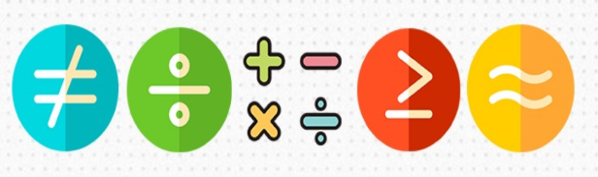
Operatörler

Slide 35
Javascript
Operatörler | Karşılaştırma İşlemleri | Mantıksal İşleçler
+ : Toplama - : Çıkarma * : Çarpma / : Bölme % : bölmeden sonra kalan (Örneğin: 12%5 işlemi 2 değerini verir.) ++ : Bir artırma -- : Bir azaltma. | = =: İstenenler eşitse true döndürür != : Eşit değil > : Büyüktür < : Küçüktür >= : Büyük Eşit <= : Küçük Eşit | &&: ve "And" - İki ifade de doğruysa True döndürür onun dışında false döndürür || : veya - "Or" İfadelerden birisi doğruysa True döndürür. Sadece iki ifade de false oldugunda false dödürür. !: Degil - "Not" Negatifleştirme işlemi doğruysa True döndürür. true ise false, false ise true yapar

Slide 36
Javascript-Sayfaya yazı yazmak
  JavaScript kullanarak ekrana yazı yazdırmak document.write komutu ile yapılır.
    Kullanım şekli:
    Değişkenler çift tırnak içerisinde yazılmazlar.
    Sadece görüntülenmek istenenler çift tırnak içerisinde yazılır
document.write ("goruntulenmek istenenler" , degisken_ismi );

Slide 37
Okumalar
JS Mutable ve Immutable Kavramları: https://medium.com/@ie.turkmen/javascriptte-mutable-ve-immutable-kavramlar%C4%B1-anlamak-ve-kullanmak-1c90013aeea0
Sembol türü:JavaScripte Neden Symbol Türüne İhtiyaç Duyuldu ? https://medium.com/frontend-development-with-js/neden-javascripte-neden-symbol-t%C3%BCr%C3%BCne-i%CC%87htiya%C3%A7-duyuldu-8f010abd621a

Slide 38
Javascript-Alert İkaz Metodu
  Alert yöntemi, kullanıcıya bir uyarı mesajı ve bir OK düğmesi görüntülemek için kullanılır
    alert (“Merhaba”);

Slide 39
Javascript-Confirm Metodu
  Confirm yöntemi OK ve Cancel düğmelerine sahip bir mesaj görüntülemek için kullanılır. Ok basarsa True, Cancel’ a basılırsa false döndürür.
    if (confirm("Onayliyormusunuz?"))

Slide 40

Javascript-Prompt Metodu
  Kullanıcı girdilerini almak için bir iletişim kutusunu görüntüler.
    prompt ("Veri gir","ilk deger");

Slide 41
Javascript-ifadeler döngüler
  Bir ifade bloğu ise { } arasına yerleştirilir. Bir javascript ifadesibir noktalı virgülle sonlandırılır.
  İF ELSE
  <script language="javascript">
  if (eğer şartlar doğruysa)
  {
  bu satırı uygula;
  bu satırı da uygula;
  birde bu satırı uygula;
  } else {
  bu satırı uygula ;
  }
  </script>

Slide 42
Javascript-ifadeler döngüler
  do..while döngüsü: bir koşul doğru olduğu sürece ifade bloğunun çalışmasını sağlar.
  Örnek:
  do
  { deyimler;}
  while (koşul)
  while döngüsü:do..while ile aynıdır yalnız koşul döngünün başında kontrol ediliyor.
  Örnek:
  while (koşul)
  { deyimler; }

Slide 43
Javascript-ifadeler döngüler
  For döngüsünde koşul sağlaması bozuluncaya kadar döngü sürdürülür.
  for (başlangıç değeri; koşul; artırım)
  { deyimler; }
  Örnek:
  for (i=0; i<10; i++)
  {
  deyimler;
  }

Slide 44
Javascript- Diziler
  Bir değişkene birden fazla değer atamak istediğimizde dizileri kullanırız.
  <script language="javascript">
  var sayilar=new Array(3); //3 elemanlı bir dizi
  sayilar[0]=5; //diziye değer aktarma
  sayilar[1]=6;
  sayilar[2]=7;
  </script>

Slide 45
Javascript-Fonksiyonlar
  Fonksiyonlar bir dizi işlemi yerine getirir ve bir sonuç döndürür
  Kullanımı:
    fonksiyonAdı (arguman1,arguman2,..., arguman_n)
    {
    ifade1;
    ifade2;
    ifade3;
    }

Slide 46
Javascript-Nesneler
  Javascript’de nesne (object), ve nesnenin özellikleri (properties), genellikle HTML belgesinin adı (name) ve değeri (value) olan herşeydir.
    Pencere- window
    window.open("Url_adı" , "pencere_adı“ "pencere_özellikleri");
    window.open("http://www.sem.metu.edu.tr")
    window.open("http://www.metu.edu.tr",
    “yenisayfa","location=1,status=1,scrollbars=1,menubar=no, toolbar=no, scrollbars, width=200,height=300");
    Form, düğme, metin, çevreçeve diğer örneklerdir.

Slide 47
Javascript-Olaylar-Events
  Javascriptde nesnelerini tetikleyenler unsurlardır
    Örnegin; Fare linklerin üzerinde geldiginde, "onMouseOver" özelliği tetiklenmiş olur. Eğer linki tıklarsa, bu sefer "onClick" tetiklenmiş olur.
    1. onclick Fareyle tıklamayı ifade eder.
    2. ondblclick Fareyle çift tıklamayı ifade eder.
    3. onmouseover Farenin imleciyle üzerine gelmeyi ifade eder.
    4. onmouseout Farenin imlecini üzerinden çekmeyi ifade eder.
    5. onmousedown Fare düğmesine basmayı ifade eder.
    6. onmouseup Fare düğmesini bırakmayı ifade eder.
    7. onload Sayfanın yüklenmesini ifade eder.
    8. onunload Sayfanın kapatılmasını ifade eder.
    9. onchange Form aracının değişmesini ifade eder.
    10. onsubmit Form bilgilerinin gönderilmesini ifade eder.
    11. onreset Form bilgilerinin silinmesini ifade eder.
    12. onselect Form aracının seçilmesini ifade eder.
    13. onblur Form aracının pasif hale geçmesini ifade eder.
    14. onfocus Form aracının aktif hale geçmesini ifade eder.

Slide 48
Javascript-Olaylar-Events-Örnek
  Onclick olayına örnek:
    <html>
    <head>
    <script language="javascript">
    function tiklandi()
    {
    alert ("tikladiniz");
    }
    </script></head>
    <body>
    <form>
    <input type="button" name="tikla" value="tikla" onClick=tiklandi()>
    </form>
    </body>
    </html>

Slide 49
Javascript-Olaylar-Events-Örnek
  Form elemanı örneği:
    <script language="Javascript">
    function Goster (metin) {
    alert(metin);
    }
    </script>
    <form name="orn">
    <input type="Text" name="text" value="Buraya gireceğiniz yazı butona basınca alert olarak gelecektir.">
    <input type="Button" name="buton" value="Buraya Basın" onclick="Goster(orn.text.value)">
    </form>

Slide 50
Javascript-Date komutları
  new Date() bu kod bir değişkene bilgisayarın saatindeki zaman degerini verir.
    Örnek: var takvim: new Date();
    getDate() : Ayın kaçı olduğunu gösterir.
    getMonth() : Hangi ayda olduğumuzu gösterir. Ocak için 0, Şubat için 1, Mart için 2, ..., Aralık için 11 değerini verir.
    getFullYear() : İçinde bulunduğumuz yılı dört rakamıyla gösterir.
    getHours() : Saat değerini ifade eder. 24`lük sistem kullanılır.
    getMinutes() : Dakika değerini ifade eder.
    getSeconds() : Saniye değerini ifade eder.
    getDay() : Haftanın günlerini ifade eder. Pazar için 0, Pazartesi için 1, Salı için 2, ..., Cumartesi için 6 değerini verir.

Slide 51
Javascript- Değişkenler
  Değişkenler verileri saklarlar ve onlara erişimi sağlarlar
  Numbers Integer ve kayan noktalı sayılar içerir
  Booleans True ya da False
  Strings Karakter bilgi içeren bir değişkendir
  Objects nesne= new Object();
    Nesne tanımlamak için kullanılır
var a= 100;
var katsayi= 3.14;
var cevap= true;
var satir=“selam”;

